Slide 1
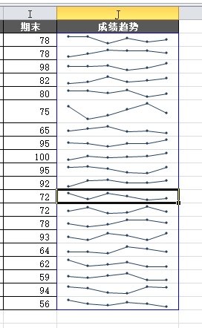
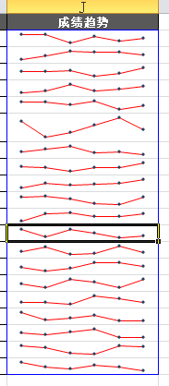
迷你图组合
当选中任意一个迷你图时，所有的迷你图都被一个蓝色的边框的包围住，被蓝色边框包围住的就表示这些迷你图是一个组，当对任意一个迷你图修改时，比如修改迷你图颜色，设置标记等，所有一组的迷你图都会被修改
例如将一个迷你图颜色设置为红色，那么所有这组的迷你图都会变成红色

Slide 2
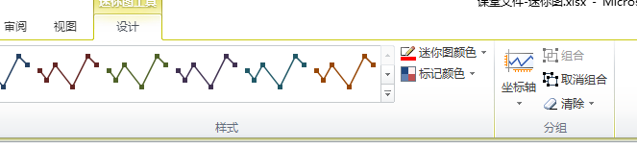
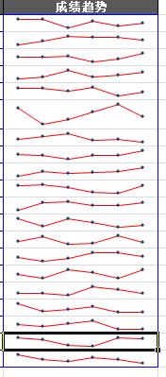
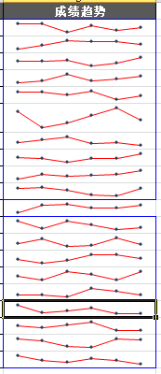
单独设置一个迷你图，可以取消组合
选中一个或多个迷你图
设计
分组
取消组合

